Slide 1
Devlet (Kamu) Ekonomik ve Sosyal Hayata Niçin Müdahale Eder?
1. Piyasa Başarısızlıkları Kuramı
2. Fonksiyonel Devlet Kuramı

Slide 2
Piyasa Başarısızlıkları Kuramı
Piyasa;
  Kamusal mal ve hizmet üretimi
  Dışsallıklar
  Doğal tekeller
  Tam rekabetten sapmalar
  konularında başarısızdır.

Slide 3
Fonksiyonel Devlet Kuramı
Kamu;
  Kaynak kullanımında etkinlik sağlama
  Gelir dağılımında etkinlik sağlama
  Ekonomik istikrar sağlama
  Ekonomik büyüme ve kalkınma sağlama
  Ödemeler dengesinde denklik sağlama,
  amaçlarıyla ekonomik ve sosyal hayata müdahale etmelidir.

Slide 4
Piyasa Başarısızlıkları Kuramı

Slide 5
Kamusal Mal ve Hizmet Üretimi konusunda piyasa neden başarısızdır?

Slide 6
Kamusal Malların Sınıflandırılması
Kamusal malın faydasının yayılma alanına göre
Kamusal malın niteliğine göre

Slide 7
Fayda Alanına Göre Kamusal Mallar

Slide 8
Kamusal Mal ve Hizmetler
Yerel Kamusal
Ulusal Kamusal
Küresel Kamusal

Slide 9
Yerel Kamusal Mal ve Hizmetler
Fayda alanı belli bir coğrafya ile sınırlıdır
Yerel yönetimler tarafından sunulur
Bireyler kendi tercihlerini yansıtacak hizmet bölgelerine yerleşerek faydalarını en çoklaştırmaya çalışırlar.
Tüketimde dışlama söz konusu değildir ancak sıkışma maliyeti söz konusu olabilir.
Parklar, şehir içi yollar, şehir içi trafik hizmetleri vb.

Slide 10
Ulusal Kamusal Mal ve Hizmetler
Fayda alanı ülke sınırlarıdır
Merkezi yönetim tarafından sunulur
Dışlanamama özelliği sadece ülke sınırları için geçerlidir.
Ulusal savunma, adalet hizmetleri vb.

Slide 11
Küresel Kamusal Mal ve Hizmetler
Sınır ötesi dışsallıklara sahiptir
Uluslar arası örgütler tarafından sunulur
Tüketiminde rekabet yoktur.
Okyanuslar, doğal çevre, atmosfer vb.
Dışlama söz konusu değildir.

Slide 12
Niteliğine Göre Kamusal Mallar

Slide 13
Tam Kamusal
Yarı
Kamusal
Erdemli
(+Erdemsiz)
Kamusal Mal ve Hizmetler
Kulüp
Global
Özel
Ortak Kamusal

Slide 14
Ortak Kamusal Mal ve Hizmetler
Tüketiminde rekabet var
Tüketimden mahrum bırakılma söz konusu değil
Ortak mal kullanımı sırasında ortaya çıkan sorunlar; mahkum çıkmazı ve ortakların trajedisi olarak adlandırılır.
Örneğin, mera, denizler, ırmaklar, avlanma alanları, radyo ve televizyon yayın alanları, petrol ve maden kaynakları vb.

Slide 15
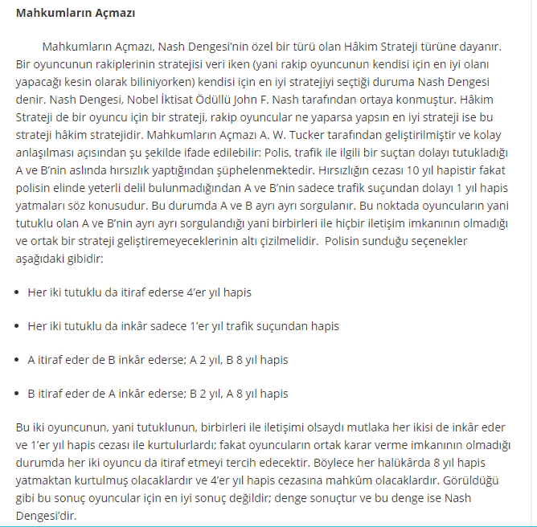

Slide 16
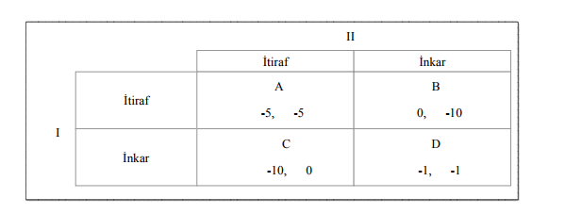
B
B
B
10
5
5
2
A
B
B
10
2
1
1

Slide 17
10 yıl hapis
5’er yıl hapis

Slide 18
Tam Kamusal Mal ve Hizmetler
Fayda bölünemez nitelikte, yani toplam faydadan bireysel faydaya ulaşmak mümkün değil, fayda hesaplanamadığı için fiyatlandırma mümkün değil, fiyatlandırmanın yapılamadığı yerde özel kesim üretim yapmadığından üretim de rekabet yok
Bir bireyin kullanımı diğerinin faydasını azaltmaz, o nedenle tüketimde rekabet yok, ortak (eşit) ve zorunlu tüketim söz konusu , dışlama söz konusu değil, bu yüzden bedavacılık yaşanır.
Genel Bütçe ile finanse edilirler

Slide 19
Yarı Kamusal Mal ve Hizmetler
Hem özel sektör hem de pozitif dışsallıklar nedeniyle devlet tarafından üretilir
Faydası bölünebilir , dolayısıyla fiyatlandırılabilir.
Üretiminde ve tüketiminde rekabet (daha ziyade yardımlaşma) var
Tüketimden dışlama ya mümkün değil ya da çok maliyetli
Özel bütçe ile finanse edilirler
Temel sorun, sıkışıklık sorunu (maliyeti)
Örnek; eğitim, sağlık, itfaiye hizmetleri, yerel polis hizmetleri, parklar, devlet tiyatrosu, karayolları, kamu yüzme havuzları vb.

Slide 20
Erdemli Mallar
Toplum için faydalı özel mallar
Birincil faydası bireye, ikincil faydası topluma
Tüketildiklerinde dışsal fayda doğar
Piyasa fiyatının altında veya parasız olarak sunulurlar
Paternalistik bir devlet anlayışını içerir
Devlet müdahalesi olmadığında tercih çarpıklığı (eksik talep) ortaya çıkar.
Örnek; toplu konut, zorunlu aşı hizmetleri, parasız süt dağıtımı, herkese açık spor ve dinlenme tesisleri, parklar, kreşler, devlet yurtları, vb.

Slide 21
Erdemsiz Mallar
Toplum için zararlı özel mallar
Birincil zararı bireye, ikincil zararı topluma
Tüketildiklerinde negatif dışsallık doğar
Paternalistik (baba, himaye eden) bir devlet anlayışını içerir
Devlet müdahalesi olmadığında tercih çarpıklığı (aşırı talep) ortaya çıkar.
Örneğin, uyuşturucu, alkol, sigara, esrar, vb.

Slide 22
Kulüp Mal ve Hizmetler
Pozitif dışsallıkları olan mallardır
Pozitif dışsallıktan sadece belirli bir grup faydalanır
Fiyatlandırılabilir
Dışlama söz konusudur
Kapasite sınırına kadar MM=0, kapasite sınırından sonra hizmet sunumunda tıkanıklık (kalabalıklaşma maliyeti) ortaya çıkar

Slide 23
Özel Mal ve Hizmetler
Pazarlanabilir
Faydası bölünebilir
Fiyatlandırılabilir
İçsel fayda söz konusudur
Devlet 3 nedenle özel mal ve hizmet üretir;
1. Özel sektörün optimal düzeyde üretim yapmaması
2. Sosyo ekonomik faktörler
3. Dışsal fayda sağlaması

Slide 24
Global Mal ve Hizmetler
Fayda alanı tek bir ülkeden daha fazla alanı kapsar . Örneğin, okyanuslar, doğal çevre, atmosfer vb.

Slide 25
Dışsallıklar söz konusu olduğunda piyasa neden başarısızdır?

Slide 26
Dışsallıklar-Tanım
Bir ekonomik birimin (ekonomik amaçlarına ulaşırken) üretim ve tüketim faaliyetine bağlı olarak diğer ekonomik birim veya birimlerin üretim ve tüketim faaliyetleri üzerinde (kendiliğinden) ortaya çıkan olumlu veya olumsuz etkilerdir.

Slide 27
Üretim Dışsallıkları
Üreticiden üreticiye pozitif dışsallık: Bal üreticilerinin meyve bahçelerinin sahiplerine ağaçlardaki tozlanma sayesinde katkıda bulunması.
Üreticiden üreticiye negatif dışsallık: Fabrika atıklarının nehre bırakılması sonucu bölgede yaşayan çiftçilerin bundan zarar görmesi.

Slide 28
Üretim Dışsallıkları
Üreticiden tüketiciye pozitif dışsallık: Bir yere kurulan termik santral sayesinde yeni yolların yapılması.
Üreticiden tüketiciye negatif dışsallık: Kurulan termik santrallerin çevre kirliliğine neden olması.

Slide 29
Tüketim Dışsallıkları
Tüketiciden tüketiciye pozitif dışsallık : Evinin bahçesini botanik bahçesine çevirmesi sayesinde yoldan geçenlerin olumlu etkilenmesi.
Tüketiciden tüketiciye negatif dışsallık : Aracın egzozundan çıkan gazın çevredekilere zarar vermesi.

Slide 30
Tüketim Dışsallıkları
Tüketiciden üreticiye pozitif dışsallık : Bir kişinin aldığı bir ürüne olumlu yorum yapması.
Tüketiciden üreticiye negatif dışsallık : Alınan bir mala olumsuz yorum yapılması.

Slide 31
Dışsallıklar-Özellikleri
Bu nedenle, dışsallıklar, özel ve sosyal fayda ve özel ve sosyal maliyet arasında sapma olarak ifade edilmektedir.
Dışsallıklar, dış fayda ya da maliyet şeklinde olabilir.
Sosyal Fayda=Özel Fayda + Dışsal Fayda
Sosyal Maliyet=Özel Maliyet + Dışsal Maliyet

Slide 32
Dışsallıklar-Özellikleri
Negatif dışsallıklarda;
Sosyal Maliyet>Özel Maliyet
Pozitif dışsallıklarda;
Sosyal Fayda>Özel Fayda
Etkin üretim düzeyinde, SF=SM olacaktır.

Slide 33
Dışsallıkların Çözüm Yolları
Pigou (Pigouvian) ve Plott (Düzenleyici Vergiler) Yöntemi
  Bir kamu kesimi çözümüdür.
  Özel mülkiyet ile optimal çıktıya ulaşılamaz. Devlet faaliyetlerine ihtiyaç vardır. Devlet negatif dışsallıkları fiyat mekanizması aracılığıyla içselleştirir.
  Dışsallıklara sebebiyet veren mallar üzerine vergi konulmasını savunur. Genel olarak dolaylı vergiler önerilir.
  Böylece toplumsal ve özel maliyetler arasındaki fark ortadan kalkar.
  Kaynaklar optimal dağılmış olur.

Slide 34
Doğal Tekeller söz konusu olduğunda piyasa neden başarısızdır?

Slide 35
Doğal Tekeller
Doğal tekeller, tüketimden mahrum bırakma ve faydada rekabet özelliklerine sahip olan özel mal ve hizmet üretirler.
Doğal tekel, bazı mal ve hizmetlerin üretiminde ekonomik etkinlik bakımından sadece tek bir firmanın üretimde bulunmasını gerektiren doğal şartların geçerli olmasıdır.

Slide 36
Doğal Tekeller
Doğal tekele konu olan mal ve hizmetlerde, sabit maliyetlerin toplam maliyetler içindeki yeri çok büyüktür.

Slide 37
Doğal Tekeller
Bu endüstrilerde, pozitif ölçek ekonomileri ve azalan maliyet koşulları geçerlidir. Kapasite sınırına kadar üretim arttıkça birim başına maliyetler azalır. Böylece oluşan fiyat birim maliyetin altında kalır. Bu durumda firma zarar eder. Örneğin, demiryolu taşımacılığı, metro, telefon, su, elektrik, doğalgaz ve internet hizmetleri vb.

Slide 38
Doğal Tekeller
Üretim piyasaya bırakılır ise, tekel üretici üretimi kısarak karını maksimize etmeye çalışır. Böylece optimum üretim genişliğine ulaşılamayacaktır. (Eksik Üretim) Mal veya hizmetin (veya girdinin) fiyatı da yükselecektir. (Enflasyonda Artış) Yani toplum, ölçek ekonomilerinden ve azalan maliyet avantajlarından mahrum kalacak, sosyal refah kaybı oluşacaktır. (Kaynak Tahsisinde Bozulma)

Slide 39
Doğal Tekeller
Bu durumda devlet ya fiyata müdahale edecektir (üretimi firmaya bırakacaktır) ya üretimi (zarar etme pahasına) doğrudan üstlenerek optimum üretim seviyesine çekecektir ya da (optimal düzeyde üretim yapamamakla birlikte hizmet bedelini tüketicilere ödetecek) OM fiyatlaması yapacaktır. Örneğin, DDY, BOTAŞ, PTT.

Slide 40
Tam Rekabetten Sapmalar söz konusu olduğunda piyasa neden başarısızdır?

Slide 41
Risk ve Belirsizlik
J. Stiglitz tarafından literatüre kazandırılmıştır.
Aksak rekabet piyasalarının varlığı devletin ekonomiye müdahalesini gerekli kılar. (Fonksiyonel Maliye Anlayışı)
Tam bilgi varsayımında, risk ve belirsizlik faktörleri nedeniyle yaşanan sorunlar nedeniyle tam rekabetçi piyasalara ulaşılmaz. Risk ve belirsizliğin asimetrik bilgi nedeniyle tam rekabetçi piyasalarda yarattığı en önemli iki sorun;

Slide 42
Risk ve Belirsizlik
    Ters seçim (Başlangıçta risk farklılığının belirlenememesi)
    Ahlaki tehlikedir. (Kaynağı kullanan kişinin tedbiri elden bırakması)

Slide 43
Risk ve Belirsizlik
Devlet, kaynak dağılımında etkinliği sağlamak amacıyla, ekonomik ve sosyal alanlarda düzenlemelere girer.
    İşsizlik fonunun oluşturulması,
    Sağlık sigortası,
    Sosyal güvenlik hizmetlerinin yürütülmesi vb.

Slide 44
Piyasa Aksaklıklarının Giderilmesinde Devletin Müdahale Araçları
Kamu ekonomisi piyasa aksaklıklarının giderilmesinde önemli araçlar kullanır;
  Kamu mallarının üretimi veya sunulması
  Kamu mallarının finansmanı
    Özel kesime sipariş verilmesi ve finansmanın bütçeden sağlanması (eğitim ve sağlık hizmetleri gibi)
    Üretimin kamu tarafından sağlanması ancak finansmanın özel kesim tarafından sağlanması (elektrik, su hizmetleri gibi)

